Slide 1
Electronics
Chat Program
for KNU students
2010104425 이대형
2010104194 오상복
2010104106 박민수

Slide 2

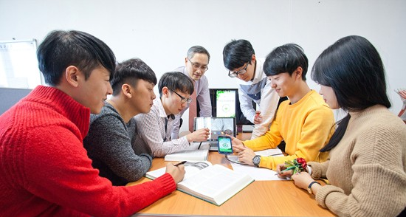
1
과제 소개
과제 선정 배경 교수님의 일방적인 강의 방식, 주입식 교육, 학생과 교류가 없는 수업
과제의 목표 경북대학교 학생들이 강의를 수강 할 때, 같은 강의를 듣는 사람들과 손쉽게 교류 할 수 있는 장을 제공해주는 프로그램을 개발

Slide 3
1
과제 소개
과제 수행의 큰 틀
학교의 서버를 이용하여 강의를 진행하는 교수님이 방을 개설
학생들이 참여하여 자유롭게 정보 교환 가능
이 프로그램의 공지사항 기능을 이용하여 손쉽게 공지사항을 전파 가능

Slide 4
1
과제 소개 – Server / Client 측의 요구사항
서버 관리자 요구사항
사용자 요구사항
회원 관리 서비스
회원가입ㆍ탈퇴 서비스
방 관리 서비스
방 관리 서비스
데이터베이스 관리 서비스
대화내용 불러오기 서비스
공지사항 전파 서비스
메시지 전송 서비스
반복문자 차단 서비스
이모티콘 전송 서비스
비밀번호 변경 알림 서비스

Slide 5
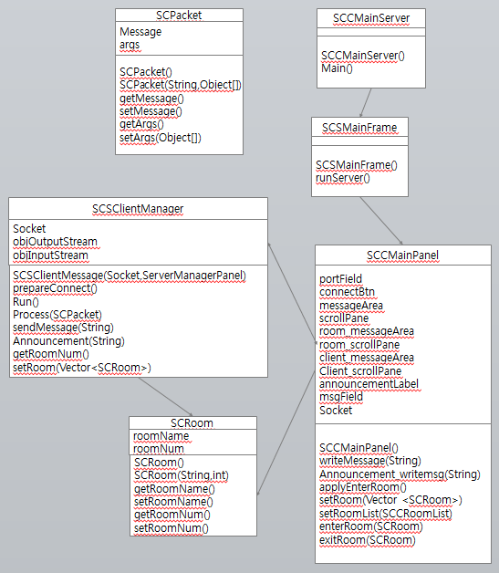
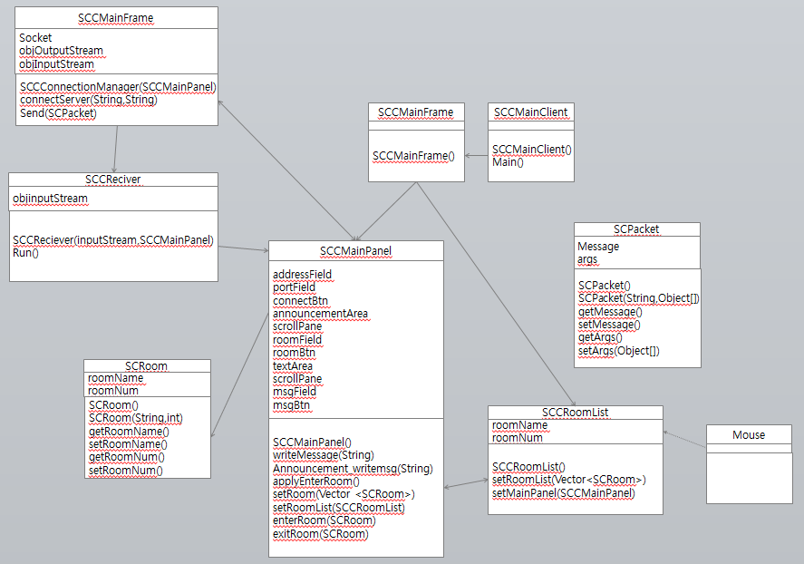
2
과제 추진 과정
<Server>
<Client>
Server측과 Client측 각각의 Class Diagram 작성

Slide 6
2
과제 추진 결과
서버 관련 개발 기능
사용자 관련 개발기능
회원 관리 서비스
방 관리 서비스
방 관리 서비스
메시지 전송 서비스
공지사항 전파 서비스
반복문자 차단 서비스
약 66.6% 달성
약 40% 달성

Slide 7

3
과제 수행 기대효과
교수님이 편리하게 채팅 창으로 내용공지
이전에 강조한 내용 들을 실시간으로 불러서 읽어 들일 수 있음
실습실및 실험실에서 학생과 교수님간의 Feedback을 통해서 좀 더 나은 수업효과를 기대가능

Slide 8
Thank you

